Slide 1

웹서비스 컴퓨팅 및 실습 Voice Secretary WebSite
최준혁 손지원 진규환

Slide 2

목차
제안배경
작품구성
기능정의
전체구성도
데이터베이스
사용 API
시연

Slide 3
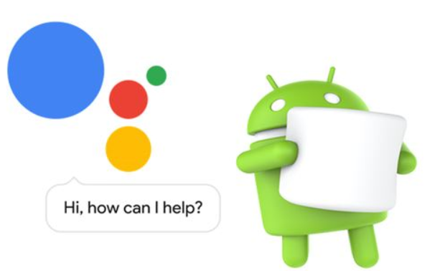
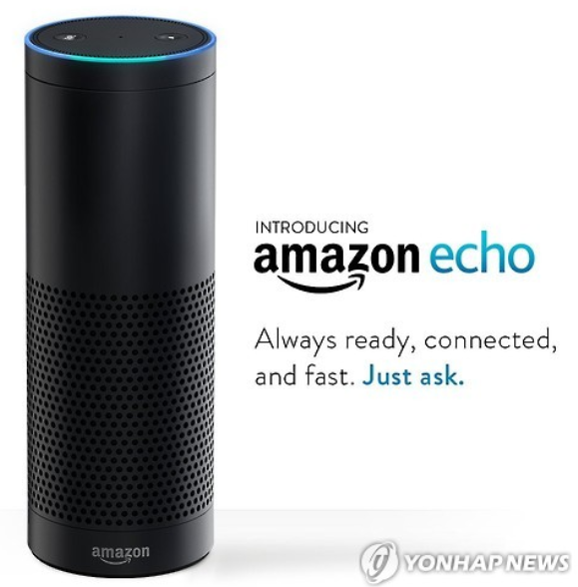


1. 제안배경
구글 어시스턴트
알렉사(아마존)
세계는 지금,
AI 비서 개발경쟁 중!
코타나(MS)
클로바(네이버)

Slide 4
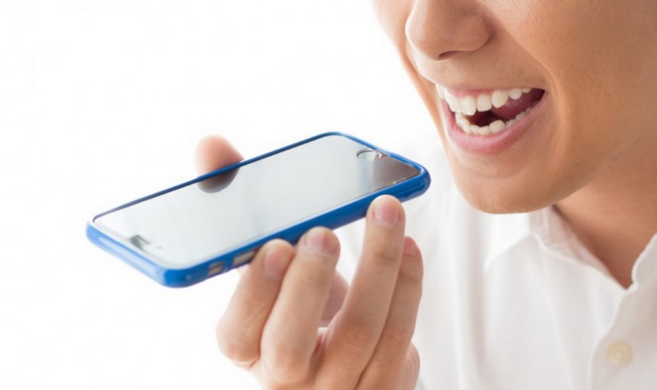

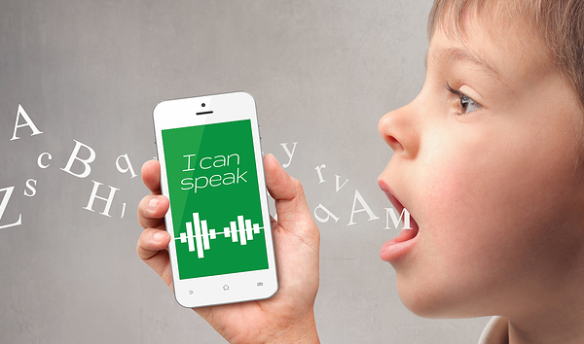
1. 제안배경
팟캐스트
음악 스트리밍
인공지능 스피커
스터디 앱
.
.
AI 비서를 베이스로
다양한 음성 컨텐츠를 확보하고 있다.

Slide 5
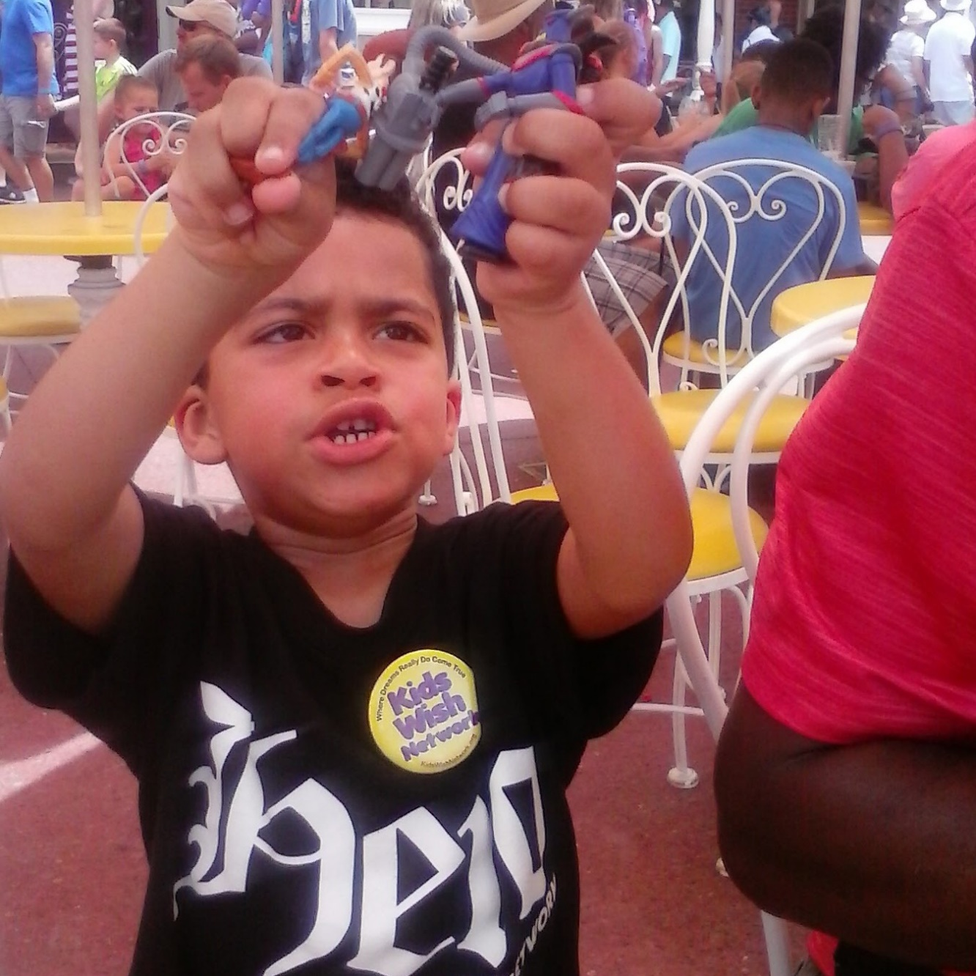
1. 제안배경
최신 트렌드에
발이라도 살짝 담가보고자
인공지능
음성인식 이용한 프로젝트 제작 !

Slide 6

1. 제안배경
Voice Secretary WebSite
Memo
Translation
Voice Recognition

Slide 7
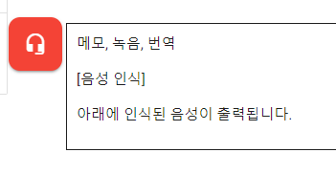
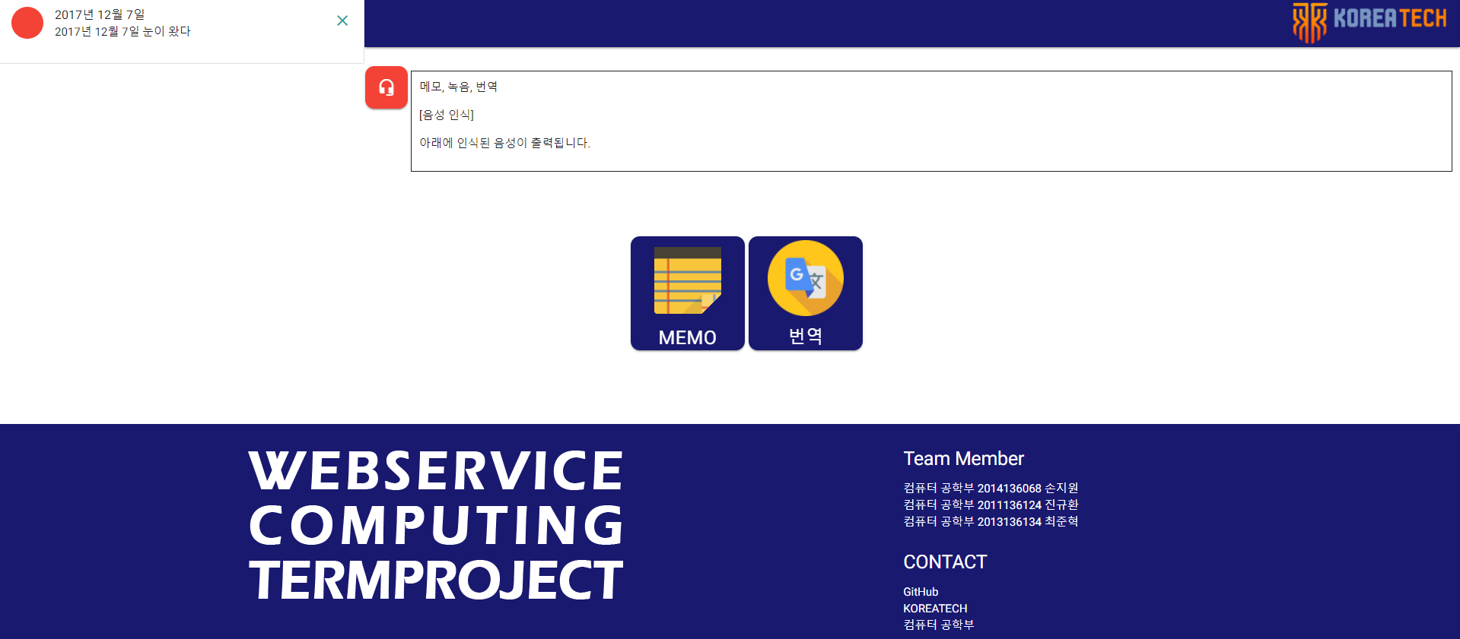
2. 작품구성
음성인식 버튼
키워드 안내
1) 기능정의
Memo 리스트
페이지 이동 버튼

Slide 8


2. 작품구성
1) 기능정의 - 메모
생각
느낌
기록
그림
스케줄
Memo
개인의 영역
언제, 어디서든
나만 볼 수 있는 메모

Slide 9

2. 작품구성
1) 기능정의 - 번역
하고싶은 말은 많은데..
음성인식 번역
그 표현 뭐였더라!?
자주쓰는 번역

Slide 10

2. 작품구성
1) 기능정의 - 음성인식
웹 전체를 이어주는 역할
키워드 인식(몇시야?, 음악 켜)을 통해
다양한 기능 제공, 페이지 이동

Slide 11


2. 작품구성
2) 전체구성도
Client
핸들러 매핑에
처리요청
번역API
요청/응답
요청/응답
Web Brower
Servlet
Controller
음성인식 API(내장)
ModelAndView
객체 리턴
비즈니스 로직
요청/응답
View 검색
View Resolver
Service
MySQL DB
JSP 응답
View
Firebase DB
비즈니스 로직
요청/응답

Slide 12
2. 작품구성
3) 데이터베이스
Memo
Firebase Table
ID : Google Id Hash (PK)
txt : 메모 내용
CreateDate : 생성날짜
UpdateDate : 바뀐날짜

Slide 13
2. 작품구성
3) 데이터베이스
Translation
Translate Table
ID : id (PK, Auto Increase)
source : 번역할 언어
Target : 번역된 언어
Original : 원본 텍스트
Transtlated : 번역된 텍스트
favorite : 즐겨찾기
date : 생성날짜

Slide 14




2. 작품구성
4) 사용 API
음성인식
STT(Speech to Text)
Speech Recognition
번 역
Papago NMT
Papago SMT
D B
Firebase API

Slide 15
3. 시연
아마존 웹 서비스 배포 URL
http://wscson.ap-northeast-2.elasticbeanstalk.com/

Slide 16
[]
감사합니다
!

Slide 17
# 역할 분담
학 번 | 성 명 | 역할
컴퓨터공학부 | 최준혁 | API 함수화 (googleAPI, annyangAPI Naver MNT,SMT) JavaScript, JSP 베이스 작성 TranslateController 작성
컴퓨터공학부 | 손지원 | CSS, JSP AWS 배포 Firebase DB API 작성
컴퓨터공학부 | 진규환 | DB 관리(MySQL) SQL 쿼리문 작성 JSP-JAVA 데이터 연동 관리

Slide 18

2. 작품구성
음성인식API 정보
#API - Google
STT(Speech to Text)
실시간 서비스에 걸맞는 방법 선택
1. 구글 서버를 거치는 방법
(음성녹음-저장-JSON작성-전송-번역-수신)
But, 지원 언어수가 많음
2. 크롬 내장 STT API를 사용하는 방법
(음성녹음-번역-리턴)

Slide 19
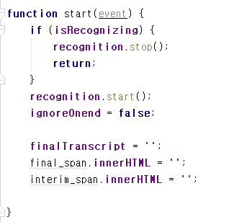
2. 작품구성
음성인식 시작
# API - Google
STT(Speech to Text)
구글 음성인식 변수 생성
음성인식 중이
아닐 경우 종료
음성인식 시작,
스크립트 공백처리

Slide 20
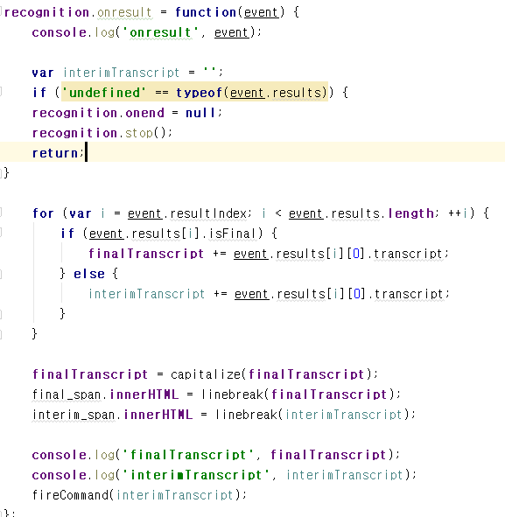
2. 작품구성
음성인식 결과반환
#API - Google
음성인식이
없을 경우 종료
인식한 내용을
스크립트에 추가
키워드 인식

Slide 21
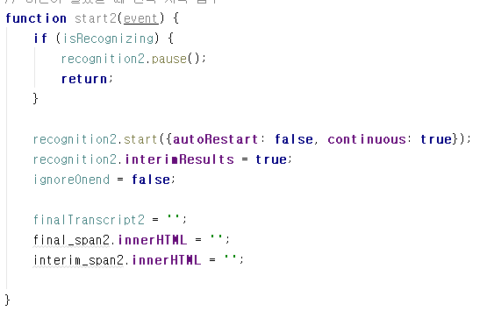
2. 작품구성
변수 생성, 시작, 정지를 제외하고
구글 STT와 유사하다.
음성인식 시작
#API - Annyang
Speech Recognition
구글 STT 변수 생성
Annyang STT 변수 생성

Slide 22
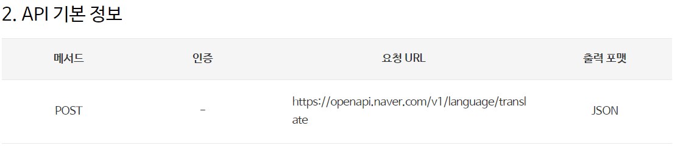
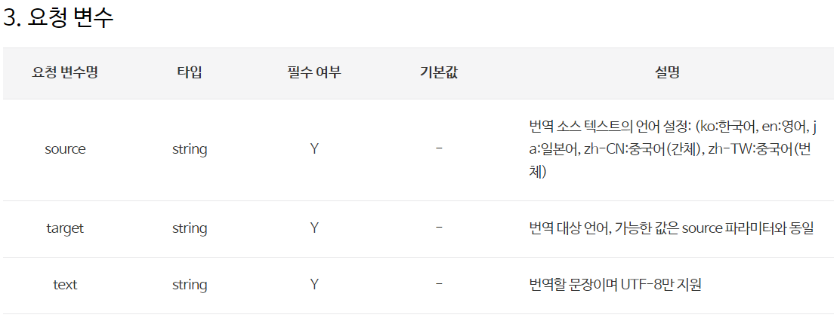
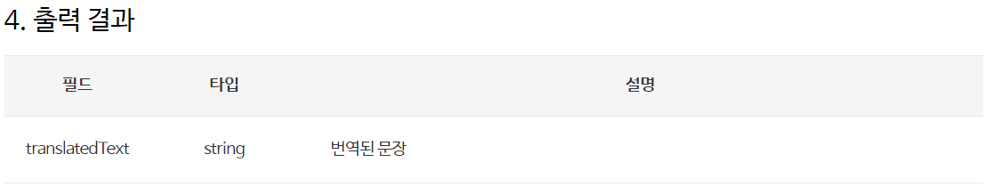
2. 작품구성
번역API 정보
#API - Naver
Papago NMT
Papago SMT
22

Slide 23
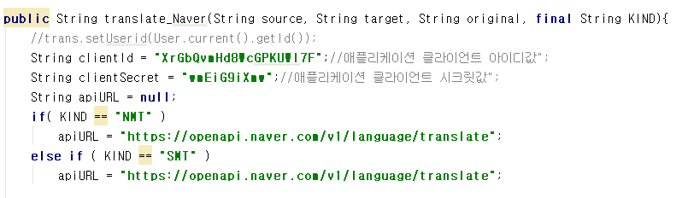
2. 작품구성
번역API 기본변수
#API - Naver
API 요청에 필요한
Key / Secret
기계번역 URL
통계번역 URL
23

Slide 24
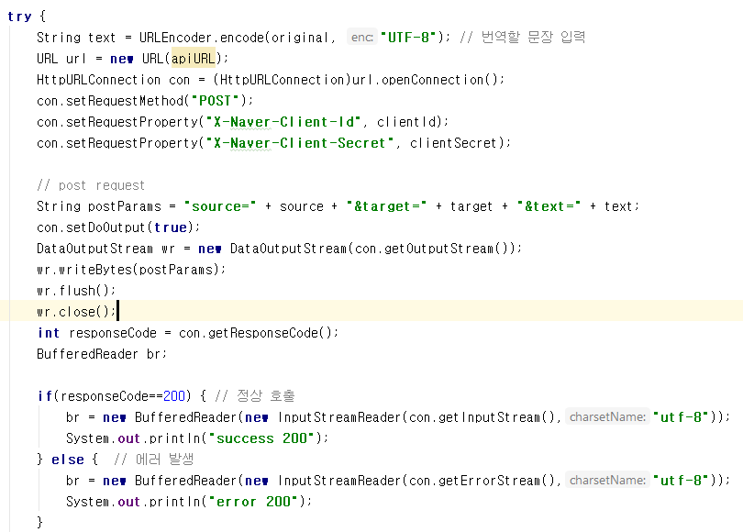
2. 작품구성
#API - Naver
API 요청(POST)에 필요한 헤더와 변수
요청 전송
응답코드에 따른 처리
24

Slide 25
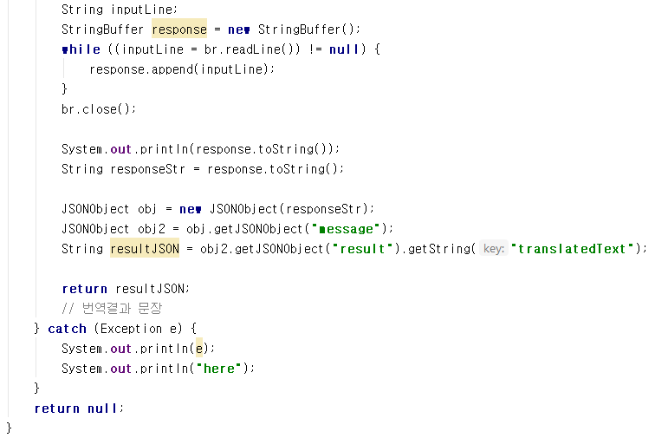
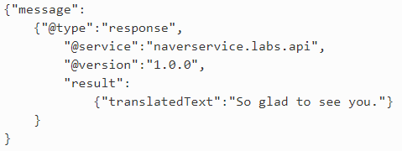
2. 작품구성
#API - Naver
API 요청성공 후
버퍼에서 응답 String을 가져옴
JSON 파싱으로
번역결과값 추출
25

Slide 26
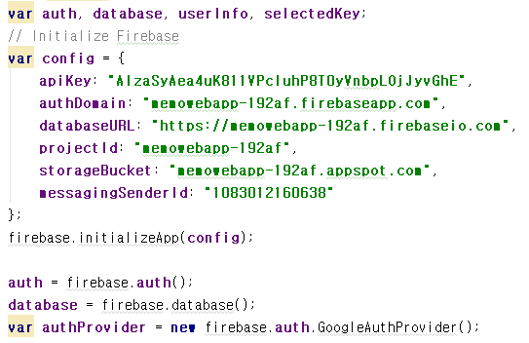
2. 작품구성
번역API 기본변수
#API - Firebase
Firebase API
firebase
키 값 / ID 설정
firebase 앱, DB
초기화 및 로그인(auth)
26

Slide 27
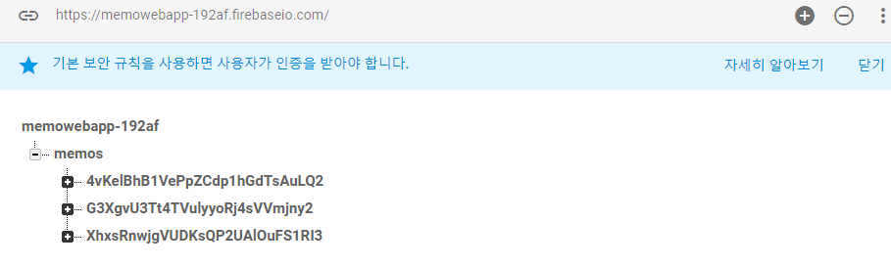
2. 작품구성
번역API 기본변수
#API - Firebase
Firebase API
firebase DB Insert 후
결과창(키 값)
27

